Slide 1
Електронно подаване на всички необходими документи в ТР за регистрация на фирма.

Slide 2
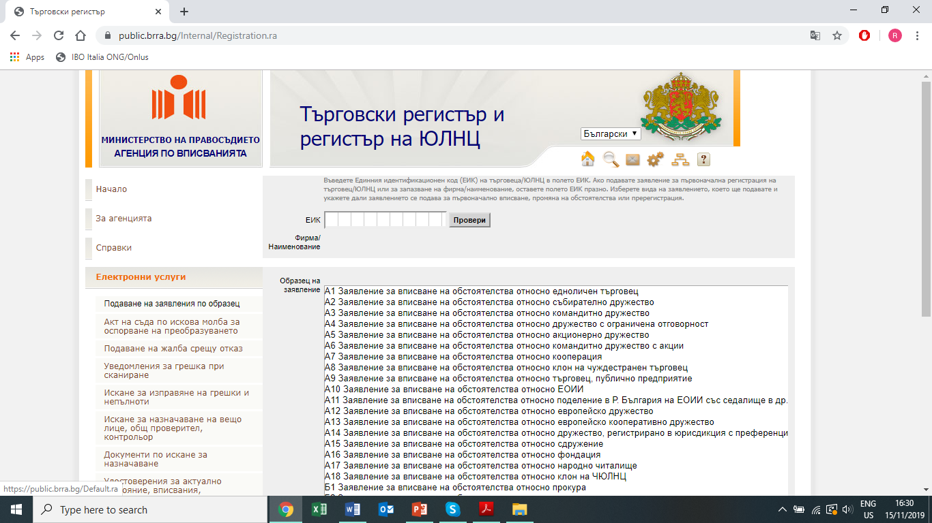
След подготвянето на изброените документи, вече може да пристъпим към съществената част, а именно попълването на онлайн заявлението. За целта трябва да влезете на сайта на Търговския регистър към Агенция по вписванията www.brra.bg
На менюто в горния десен ъгъл „Използвайте електронните услуги” трябва да влезете в подменю „Подаване на заявление по образец”. Отваря Ви се прозорец, в който трябва да въведете ЕИК, да изберете заявлението, което ще подавате и да конкретизирате за какво е точно. В полето на ЕИК не трябва да вписвате нищо, тъй като реално Вашата фирма все още не е регистрирана и съответно няма ЕИК.

Slide 3
Образецът, който трябва да изберете, че ще подавате е А4 Заявление за вписване на обстоятелства относно дружество с ограничена отговорност. Най – отдолу трябва да отбележите, че заявлението се падава за първоначално вписване. Със „Запиши и продължи” минавате на следващата стъпка.
Следващата стъпка е озаглавена „Данни на заявителя”. Тук се попълват данните на управителя на фирмата, а най – отдолу на стъпката в „Качество на заявителя” трябва да отметнете „Търговец”. Ако фирмата е ООД и има повече от един управител, се попълват данните на този от тях, който притежава електронния подпис и съответно ще бъде заявител на документите. След като сте попълнили всичко тук може да продължите към следващата стъпка – „Основни обстоятелства 1”.

Slide 4
Най – напред трябва да попълните името на фирмата на кирилица като обаче НЕ пишете правната форма на Вашата фирма, т.е. не изписвате ЕООД/ООД. След това следва да попълните името на фирмата, но на латиница и тук трябва да впишете правната форма. В полетата по – надолу трябва да попълните адреса на управление на фирмата и адреса за кореспонденция с НАП, който трябва да бъде същия. На предмет на дейност изписвате същият този предмет на дейност, който сте вписали вече в Учредителния акт/Дружествения договор. Полето „Основна дейност по КИД” не е задължително за попълване. За преминаване на следваща стъпка отметнете „Запиши и продължи”.

Slide 5
Следващата стъпка е озаглавена „Основни обстоятелства2”. Ако Вашата фирма е ЕООД, в прозореца, който Ви се отваря попълвате само точка 7, т.е. това са името на управителя на фирмата и неговото ЕГН. Не попълвате точки 11, 16 и 17 за фирма ЕООД. Ако фирмата обаче е ООД, попълвате освен точка 7, също и точка 11. В точка 7, ако има повече от един управител с бутона „Добави управител” можете да добавите още полета, в които да впишете данните на всички управители. В точка 11 вписвате начин на представляване на дружеството, т.е. дали е заедно от всички управители, дали и поотделно или по друг начин. Със „Запиши и продължи” преминавате на следваща стъпка.

Slide 6
В стъпка „Основни обстоятелства3” ако Вашата фирма е ЕООД трябва да попълните само точка 23 „Едноличен собственик на капитала.” – вписвате името, ЕГН-то на управителя и държавата. Ако фирмата е ООД попълвате само точка 19 „Съдружници”.
С бутона „Добави съдружник” можете да добавите още полета, в които да впишете всички съдружници. И при регистрация на ЕООД, и при ООД точки 24 и точка 27 не се попълват при първоначална регстрация, т.е. оставяте ги празни. Можете да преминете на следваща стъпка със „Запиши и продължи”.

Slide 7
В следващата стъпка, „Капитал”, вписвате размера на капитала в точка 31 и същата стойност вписвате и в точка 32, тъй като стойността на капитала от точка 31 всъщност е внесения капитал. Точка 33 се попълва, само ако имате и непарични вноски. За преминаване на следваща стъпка отметнете „Запиши и продължи”.

Slide 8
„Приложения” е последната стъпка, в която попълвате и прикачвате документи.
Най – напред отметнете полето, че сте съгласни да получите отказ по електронен път и въведете валиден имейл адрес, на който евентуално да получите въпросния отказ.
На „Адрес на територията на страната” попълнете седалището и адреса на управление на фирмата или можете да маркирате бутона „Извлечи адрес на управление на търговеца” и адресът, попълнен в стъпка „Основни обстоятелства 1” автоматично ще се прехвърли и тук.

Slide 9
Следва да приложите всички документи, които сте подготвили още в началото. Това са Учредителният акт/Дружественият договор, Решението на едноличния собственик на капитала/Протокола от Общото събрание на съдружниците, Нотариално заверено съгласие и образец от саморъчния подпис на управителя, Декларация по чл. 13, ал. 4 от Закона за Търговския регистър, Декларация по чл. 141, ал. 8 от Закона за Търговския регистър, Декларация по чл. 142 от Закона за Търговския регистър, Документ за внесен капитал и Документ за платена държавна такса. На „Описание. Приложения” с падащото меню можете да изберете част от документите, които прилагате.

Slide 10
Не всички документи фигурират в списъка. В него ще намерите Учредителният акт/Дружественият договор, Протокол от редовно/извънредно общо събрание, Нотариално заверено съгласие и образец от саморъчния подпис на управителя, Декларация по чл. 13, ал. 4 от Закона за Търговския регистър, Документ за внесен капитал и Документ за платена държавна такса.
Имайте предвид, че Декларацията по чл. 13, ал. 4 там е озаглавена като Декларация относно истинността на заявените за вписване обстоятелства и приемането на представените за обявяване актове. Избирате например Актуален дружествен договор/учредителен акт/устав, с бутона „Прикачи” прикачвате Учредителният акт/Дружествения договор и накрая с иконата на дискетата запаметявате прикаченото. Повтаряте тези действия за всеки един документ, който трябва да прикачите.

Slide 11
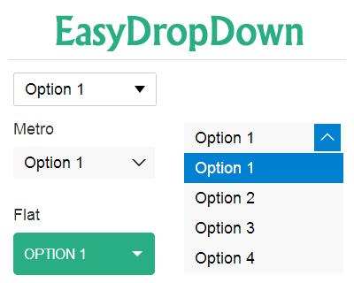
Има и няколко документа, които няма да намерите в списъка с падащото меню. Това са Решението на едноличния собственик на капитала, Декларацията по чл. 141, ал. 8 от ЗТР и Декларация по чл. 142 от ЗТР. Затова, когато стигнете до тяхното прикачване, изберете от падащото меню опцията „Друг:”, след това в полето „Наименование” напишете собственоръчно името на документа, който прикачвате и прикачете документа по същата процедура, упомената по – горе.
Напомняме Ви, че ако Вашата фирма е ООД и има повече от един управител трябва Нотариално завереното съгласие и образец от саморъчния подпис на управителя, Декларацията по чл. 141, ал. 8 от ЗТР, Декларацията по чл. 142 от ЗТР и Документа за внесен капитал да прикачите за всеки един от управителите.

Slide 12
Накрай след като сте прикачили всички документи, маркирайте „Запиши и продължи” и ще Ви прехвърли в последната стъпка.
В нея виждате в обощен вид цялата въведена до момента информация по всяка една от стъпките. С бутона „Подписване” Вие подписвате електронно онлайн заявлението и го изпращате.

